Slide 2
目
1.世界读书日简介
录
2.名人读书名言
CONTENT
3.古代名人读书故事
4.名人读书方法
5.读书知识问答

Slide 3
第一章节
世界读书日简介
请输入标题 请输入标题 请输入标题
请输入标题 请输入标题 请输入标题
请输入标题 请输入标题 请输入标题

Slide 4
1.世界读书日简介
1995年联合国教科文组织通过决议，将每年的4月23日确定为“世界读书日”。主旨是希望散居在世界各地的人，无论年老还是年轻，无论贫穷还是富裕，无论患病还是健康，都能享受阅读的乐趣，都能尊重和感谢为人类文明做出过巨大贡献的文学、文化、科学、思想大师们，都能保护知识的产权。

Slide 5
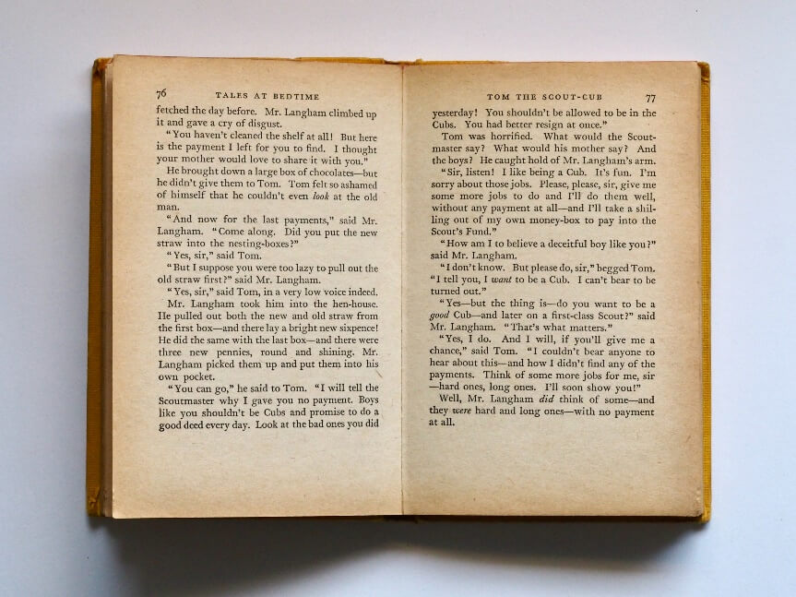
1.世界读书日简介
世界读书日设立目的是希望散居在世界各地的人，无论你是年老还是年轻，无论你是贫穷还是富裕，无论你是患病还是健康，都能享受阅读的乐趣，都能尊重和感谢为人类文明做出过巨大贡献的文学、文化、科学、思想大师们，都能保护知识产权。每年的这一天，世界100多个国家都会举办各种各样的庆祝和图书宣传活动，但在我国这个日子还没有广为人知，近两年开始有出版社和书店搞一些公益活动

Slide 6
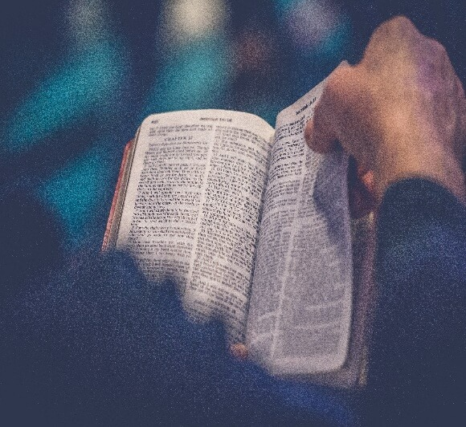
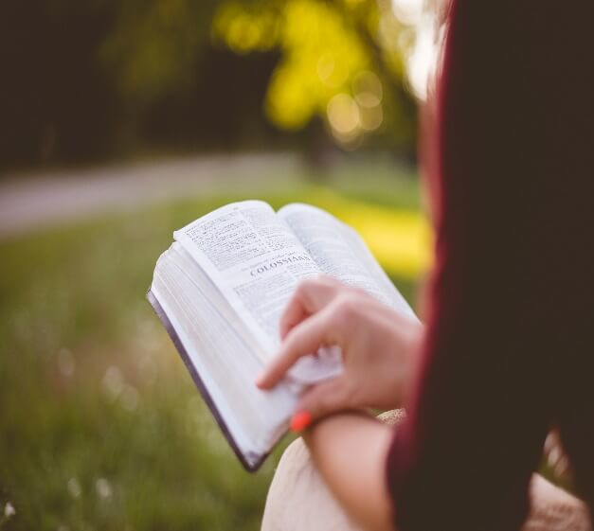
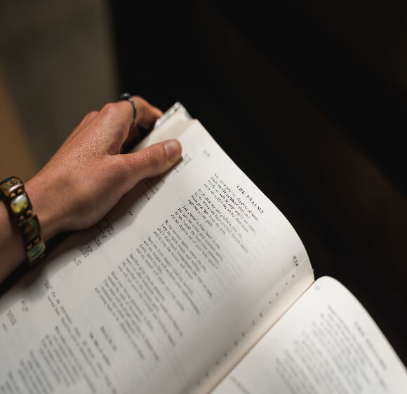
1.世界读书日简介
联合国教科文组织选择4月23日成为世界读书日的灵感来自于一个美丽的传说。4月23日是西班牙文豪塞万提斯的忌日，也是加泰罗尼亚地区大众节日“圣乔治节”。实际上，同一天也是莎士比亚出生和去世的纪念日，又是美国作家纳博科夫、法国作家莫里斯·德鲁昂、冰岛诺贝尔文学奖得主拉克斯内斯等多位文学家的生日，所以这一天成为全球性图书日看来“名正言顺”。

Slide 7
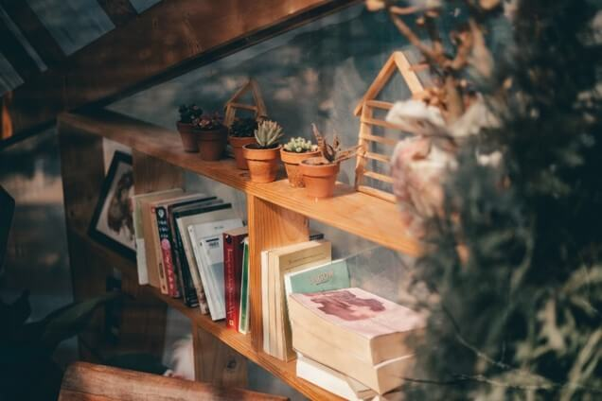
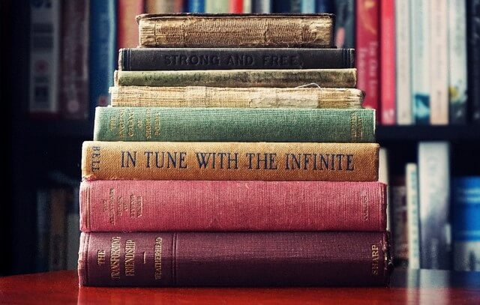
1.世界读书日简介
世界读书日的主旨宣言为：“希望散居在全球各地的人们，无论你是年老还是年轻，无论你是贫穷还是富有，无论你是患病还是健康，都能享受阅读带来的乐趣，都能尊重和感谢为人类文明作出巨大贡献的文学、文化、科学思想大师们，都能保护知识产权。”。

Slide 8
第二章节
名人读书名言
请输入标题 请输入标题 请输入标题
请输入标题 请输入标题 请输入标题
请输入标题 请输入标题 请输入标题

Slide 9
2.名人读书名言
孔 子
不学诗 无以言
学而不思则罔，思而不学则殆

Slide 10
2.名人读书名言
朱 熹
读书有三到：谓心到、眼到、口到。心不在此，则眼看不仔细；心眼既不专一，却只漫浪诵读，决不能记，久也不能久也。

Slide 11
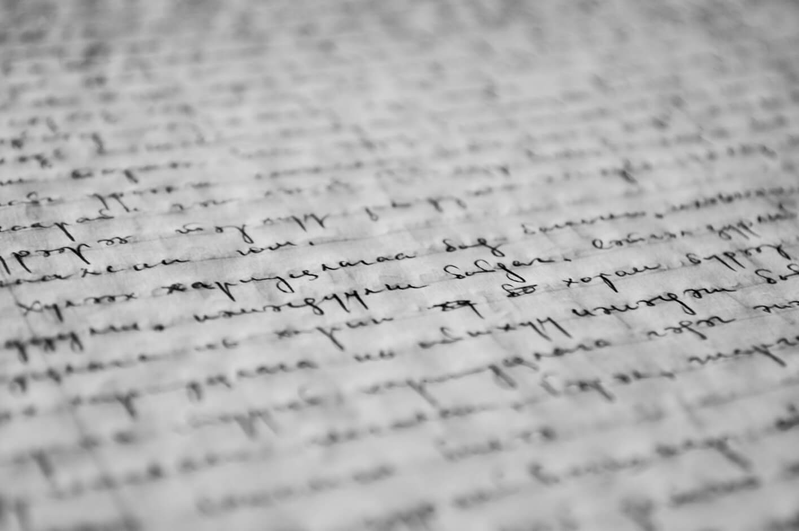
2.名人读书名言
周恩来
为中华崛起
而读书

Slide 12
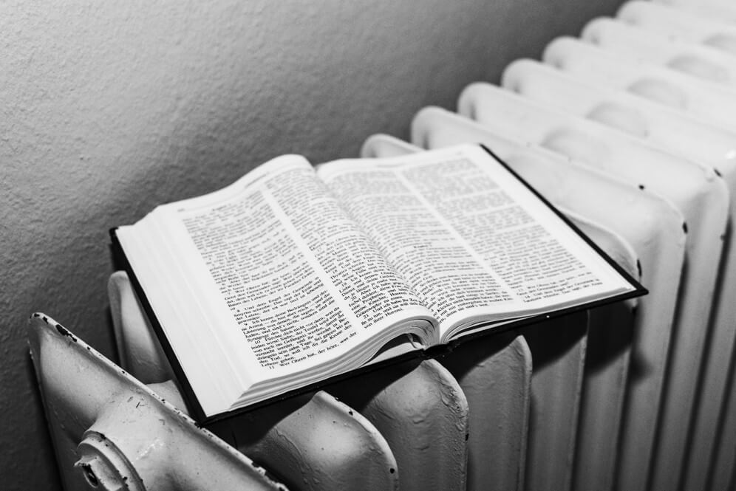
2.名人读书名言
高尔基
书籍是人类进步
的阶梯。

Slide 13
第三章节
古代名人读书故事
请输入标题 请输入标题 请输入标题
请输入标题 请输入标题 请输入标题
请输入标题 请输入标题 请输入标题

Slide 14
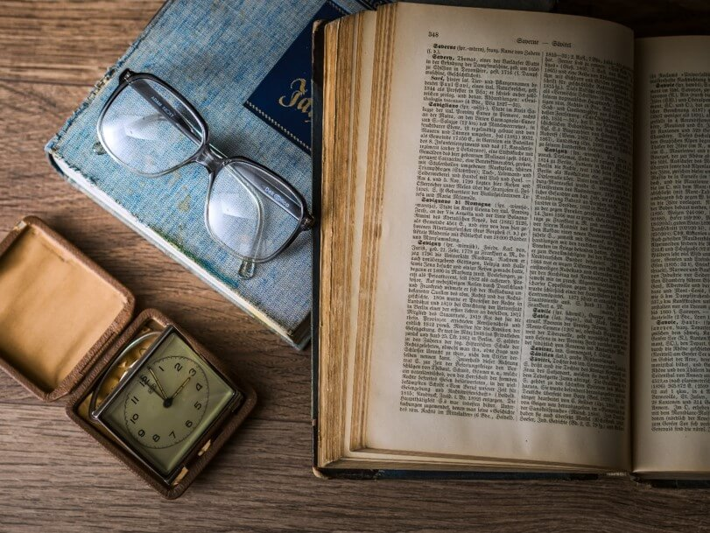
3.古代名人读书故事
欧阳修：
欧阳修先生四岁时父亲就去世了，家境贫寒，没有钱供他读书。太夫人用芦苇秆在沙地上写画，教他写字，还教他诵读许多古人的文章。到他年龄大些了，家里没有书可读，就到附近读书人家去借书来读，接着进行抄写。就这样夜以
继日、废寝忘食，努力读书。

Slide 15
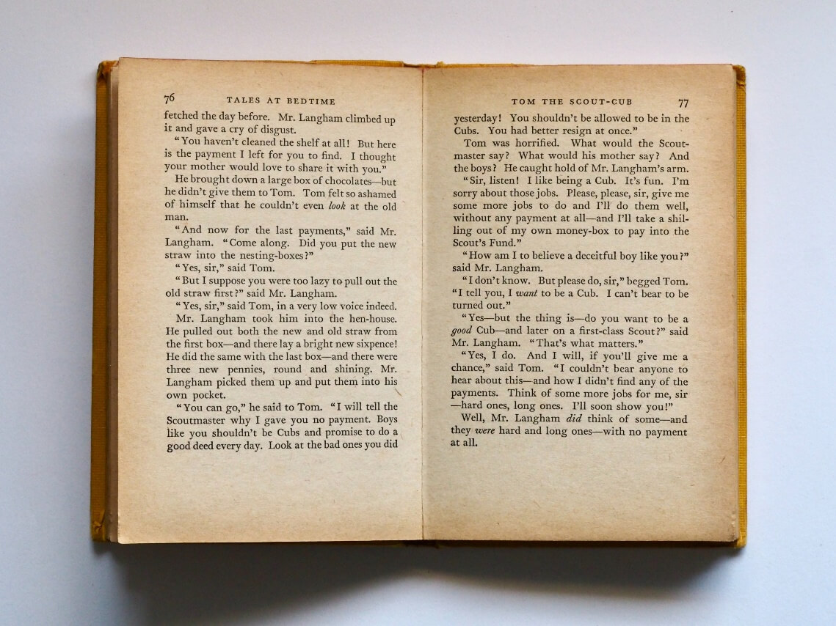
3.古代名人读书故事
范仲淹：
范仲淹两岁的时候死了父亲。母亲很穷，没有依靠，就改嫁到了常山的朱家。范仲淹长大以后，知道了自己的身世，含着眼泪告别母亲，离开家去应天府的南都学舍读书。白天、深夜都认真读书。五年都没有脱去衣服上床睡觉。有时夜里感到昏昏欲睡，往往把水浇在脸上。范仲淹常常是白天苦读，什么也不吃，直到日头偏西才吃一点东西。就这样，他领悟了六经的主旨，后来又立下了造福天下的志向。

Slide 16
3.古代名人读书故事
孙康家里很贫穷，买不起灯油。一天半夜，孙康从睡梦中醒来，把头侧向窗户时，发现窗缝里透进一丝光亮。原来那是大雪映出来的光。他发现可以利用它来看书。于是他倦意顿失，立即穿好衣服，取出书籍，来到屋外。宽阔的大地上映出的雪光，比屋里要亮多了。孙康不顾寒冷，立即看起书来，手脚冻僵了，就起身跑一跑，同时搓搓手指。此后，每逢有雪的晚上，他就不放过这个好机会，孜孜不倦地读书。这种苦学的精神，促使他的学识突飞猛进，成为饱学之士。后来，他当了一个御史大夫。
晋代时，车胤从小好学不倦，但因家境贫困，父亲无法为他提供良好的学习环境。为了维持温饱，没有多余的钱买灯油供他晚上读书。为此，他只能利用白天时间背诵诗文。 夏天的一个晚上，他正在院子里背一篇文章，忽然见许多萤火虫在低空中飞舞。一闪一闪的光点，在黑暗中显得有些耀眼。他想，如果把许多萤火虫集中在一起，不就成为一盏灯了吗？于是，他去找了一只白绢口袋，随即抓了几十只萤火虫放在里面，再扎住袋口，把它吊起来。虽然不怎么明亮，但可勉强用来看书了。从此，只要有萤火虫，他就去抓一把来当作灯用。由于他勤学好问，后来终有成就，官至吏部尚书。

Slide 17
3.古代名人读书故事
东汉时，有一个叫孙敬的年轻人，孜孜不倦勤奋好学，闭门从早读到晚也很少休息，有时候到了三更半夜的时候很容易打盹（瞌睡），为了不因此而影响学习，孙敬想出一个办法，他找来一根绳子，一头绑在自己的头发上，另一头绑在房子的房梁上，这样读书疲劳打瞌睡的时候只要头一低，绳子牵住头发扯痛头皮，他就会因疼痛而清醒起来再继续读书，后来他终于成为了赫赫有名的政治家。
战国时期的苏秦是一个有名的政治家，但是他在年轻的时候学问并不多，到了好多地方都没有人关注，即使有雄心壮志也得不到重用，于是他下定决心发奋图强努力读书。由于他经常读书读到深夜，疲倦到想要打盹的时候就用事先准备好的锥子往大腿上刺一下，这样突然的痛感使他猛然清醒起来，振作精神继续读书。

Slide 18
第四章节
名人读书方法
请输入标题 请输入标题 请输入标题
请输入标题 请输入标题 请输入标题
请输入标题 请输入标题 请输入标题

Slide 19
4.名人读书方法
◆ 不把时间浪费在娱乐消遣上。
◆ 根据实际情况有所取舍。
◆ 深入理解，不可死记硬背。
—— 爱因斯坦

Slide 20
4.名人读书方法
★ 读书应作些挑选和比较。
★ 读书应该把身心和情感都投入进去。
★ 除了学好规定的课程，也可多读些课外书。
—— 冰心

Slide 21
4.名人读书方法
● 从阅读中区分书的好坏。
● 以向他人学习的态度来读书。
● 读书体会要回到生活中检验。
—— 高尔基

Slide 22
4.名人读书方法
▲ 养成“随便翻翻”的读书习惯。
▲可先泛览、后选择的读书方法。
▲ 文、理科的书，专业内、专业外的书要互看。
—— 鲁迅

Slide 23
第五章节
读书知识问答
请输入标题 请输入标题 请输入标题
请输入标题 请输入标题 请输入标题
请输入标题 请输入标题 请输入标题

Slide 24
5.读书知识问答
1.1995年,联合国科教文组织把每年的( ) 定为“世界图书和版权日”,
简称为“世界读书日”。
A.4月23日 B.4月22日 C.4月24日 D.4月21日
2.“书籍是人类进步的阶梯”,这句名言出自( )。
A.托尔斯泰 B.高尔基 C.车尔尼雪夫斯基
3.“公共图书馆是人民的终身学校”出自（ ）。
A.江泽民 B.邓小平 C.胡锦涛
4.中国首位乘坐“神州五号”载人航天飞船遨游太空的航天英雄名叫（ ）。
A. 费俊龙 B.聂海胜 C.杨利伟
5.我国现在的国家主席是（ ）。
A、江泽民 B、习近平 C、胡锦涛
6. 2008年奥运会在我国的城市 （ ）举行。
A、天津 B、上海 C、北京
7.“把有限的生命，投入到无限的为人民服务之中去”是（ ）的名言。
fán
A、焦裕禄 B、雷锋 C、孔繁森
8.我国现在的国务院总理是 （ ）。
A、朱镕基 B、温家宝 C、李克强

Slide 25
5.读书知识问答
9.“山重水复疑无路,柳暗花明又一村”是( )的诗句。
A.陆游 B.王勃 C.李白 D.王维
10.印刷术是中国的四大发明之一,北宋时期的《梦溪笔谈》记载了早期的活字印刷术,它的作者是( )。
A.苏东坡 B.沈括 C.王安石 D.欧阳修
11.《西游记》的作者是( )。
ān guàn
A.吴承恩 B.曹雪芹 C.施耐庵 D.罗贯中
12.在鸦片战争中,主持虎门销烟的爱国英雄是( )。
A.关天培 B.林则徐 C.左宗棠 D.龚自珍

